Slide 1



TIẾNG VIỆT 1

Slide 2




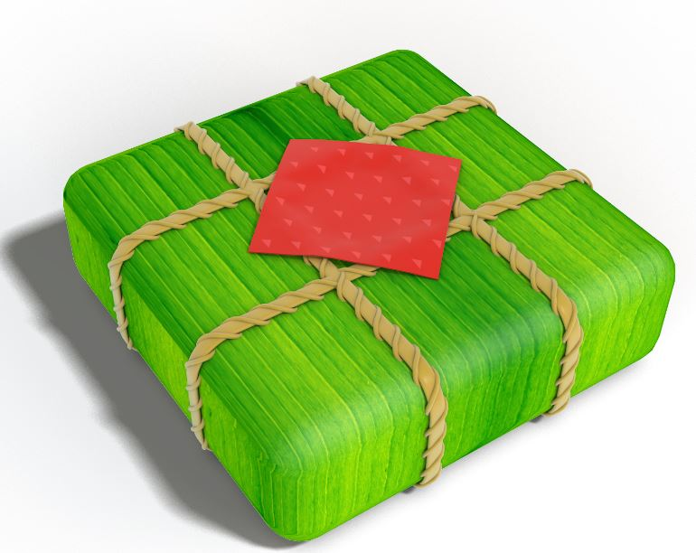

Khởi động
1
Đố bạn hoa gì?
Đố bạn bánh gì?

Slide 3
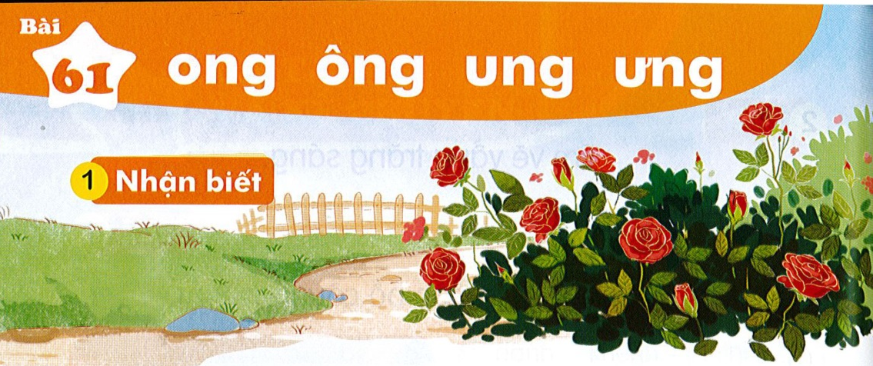

Bài
ong ông ung ưng
60
Nhận biết
2
̀
Nhưng bông hông rung rinh trong gió.
͂

Slide 4
Đọc
3
ong
ông
ung
ưng
tr
ong
trong

Slide 5
So sánh
ng
ô
ư
ông
ưng
ong
ng
ng
ung
o
ng
u

Slide 6
ong
ong
ông
ông
dòng
võng
bổng
cộng
ung
ung
ưng
ưng
thúng
vũng
đựng
hửng

Slide 7
ong
ông
ung
ưng
tr
ong
trong
ong
ong
ông
ông
dòng
võng
bổng
cộng
ung
ung
ưng
ưng
thúng
vũng
đựng
hửng
Notes:
Ôn lại

Slide 8
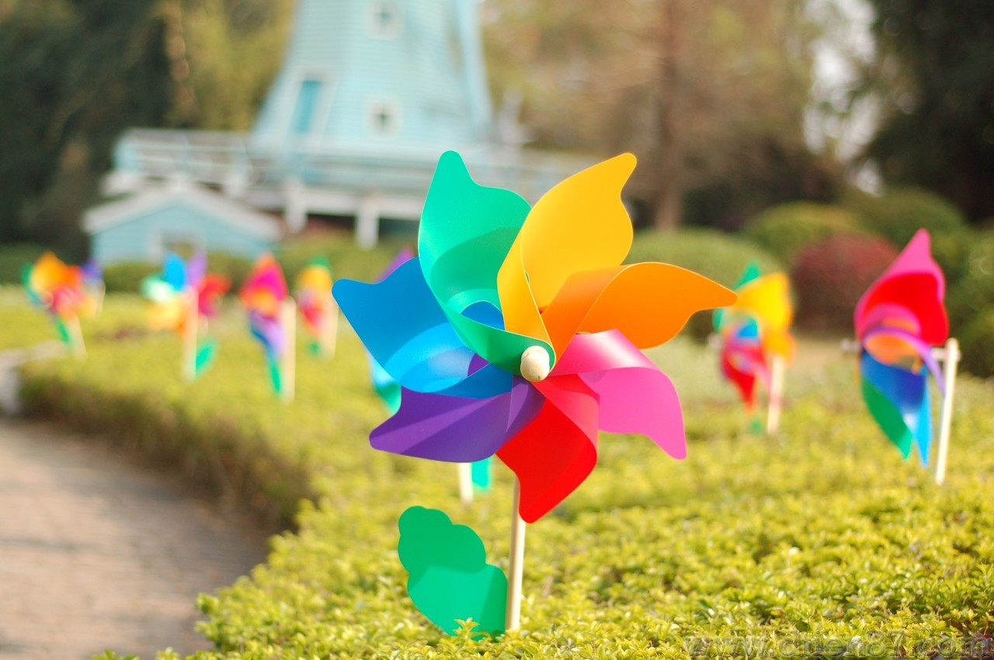
ong
ong
chong chóng
Notes:
Hay còn gọi là CHIM ĐA ĐA

Slide 9

ông
bông súng
ung
Notes:
Chênh lệch về độ tuổi và cao thấp

Slide 10
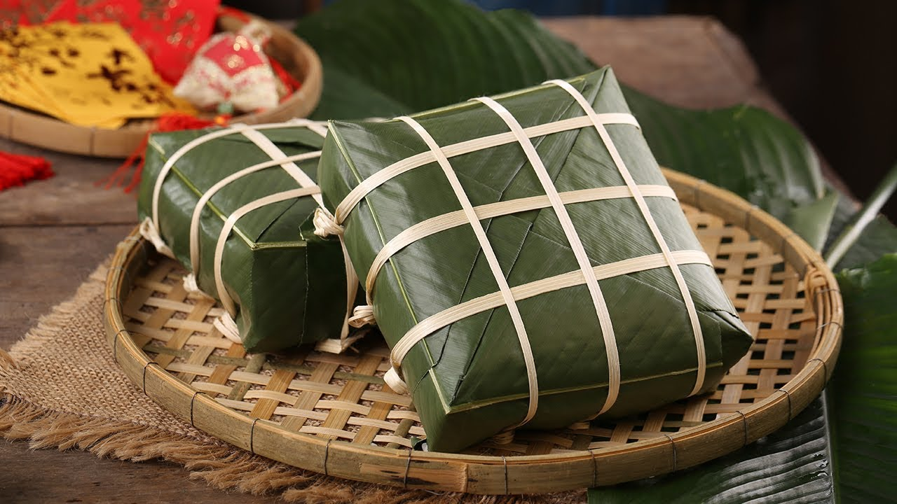
ưng
bánh chưng

Slide 11


chong chóng
bông súng
bánh chưng

Slide 12
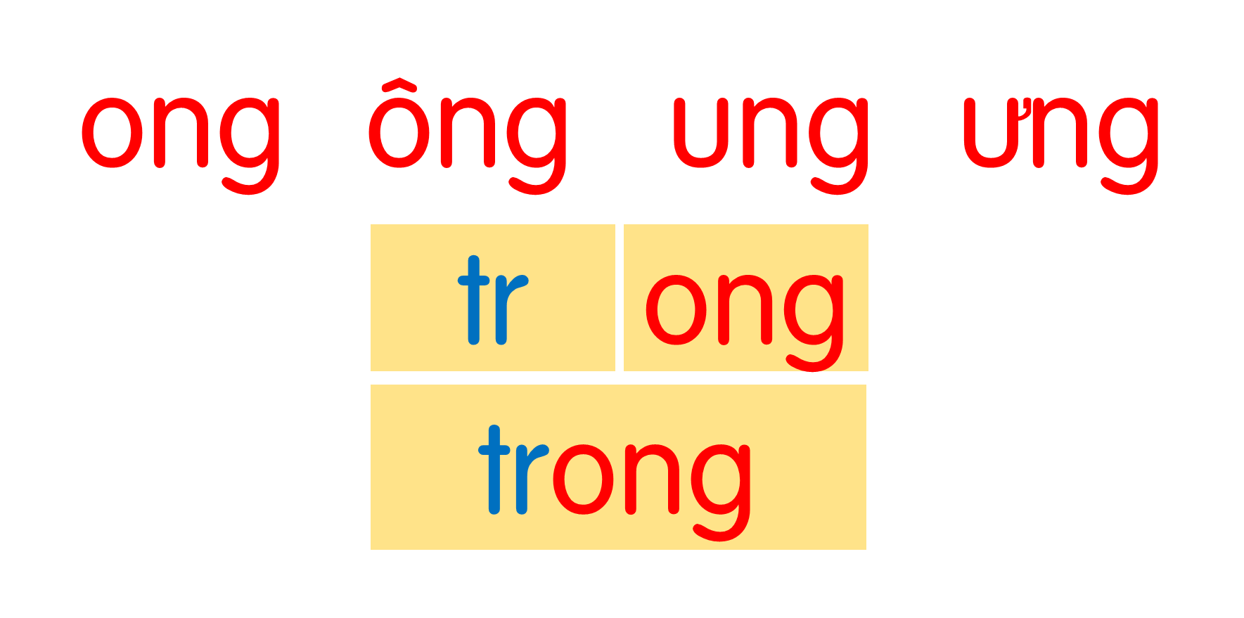
dòng
võng
bổng
cộng
thúng
vũng
đựng
hửng
chong chóng
bông súng
bánh chưng
Notes:
Ôn lại

Slide 13
Hướng dẫn viết bảng
4
Ϊg
Ϊg

Slide 14
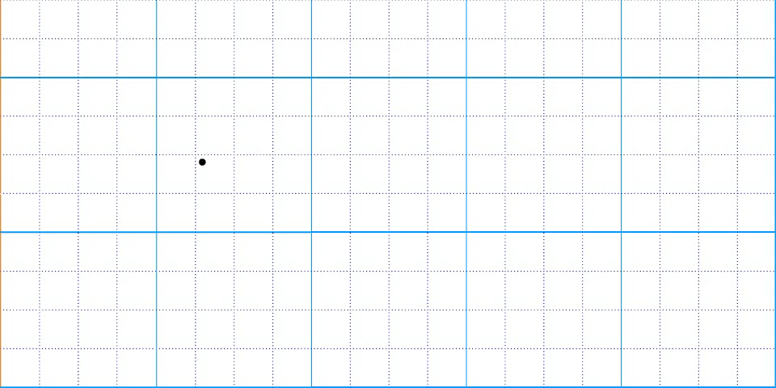


Slide 15
Ūg
Ūg

Slide 16
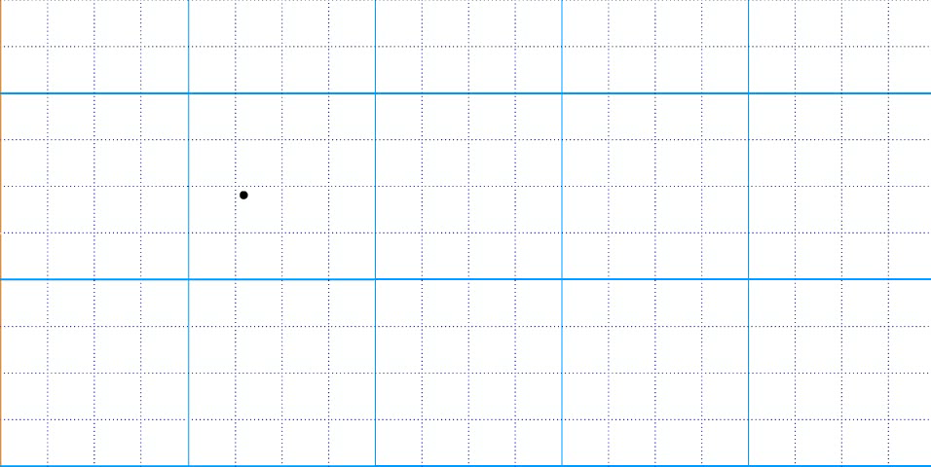

Slide 17
Ďng
Ďng

Slide 18
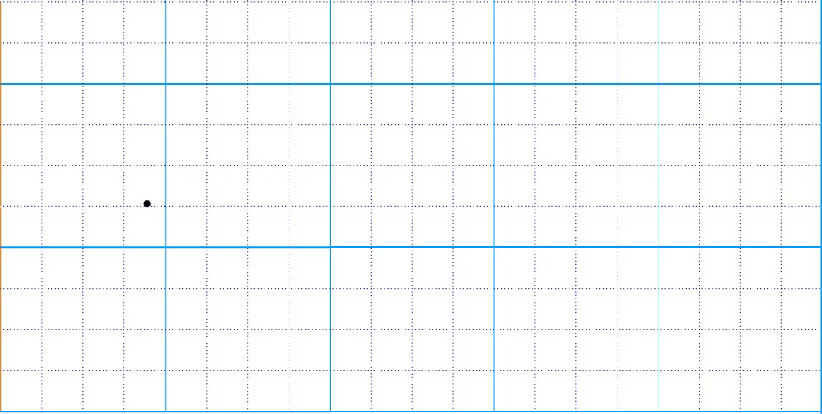

Slide 19
Ŕng
Ŕng

Slide 20
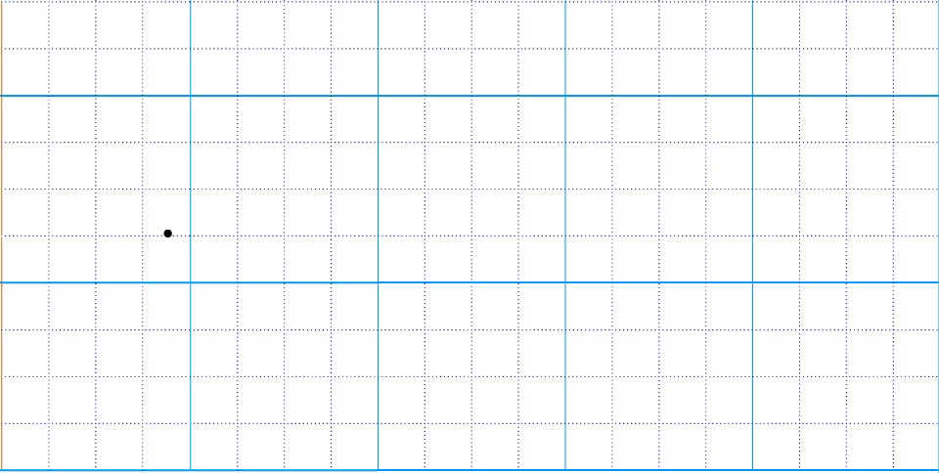

Slide 21

εΪg

Slide 22
εΪg

Slide 23
bŪg

Slide 24
bŪg

Slide 25
ǧǼng

Slide 26
ǧǼng

Slide 27
εưng

Slide 28
εưng

Slide 29

Viết vở
5
Ϊg
Ďng
Ϊg
Ďng
Ūg
Ŕng
Ūg
Ŕng

Slide 30
bŪg ǧǼng

Slide 31
bŪg ǧǼng

Slide 32
báζ εưng

Slide 33
báζ εưng

Slide 34
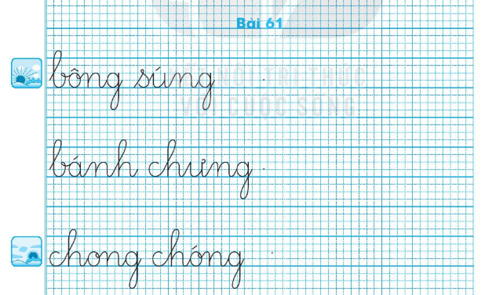
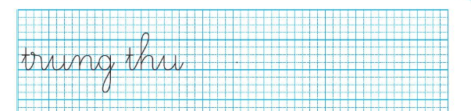

Slide 35
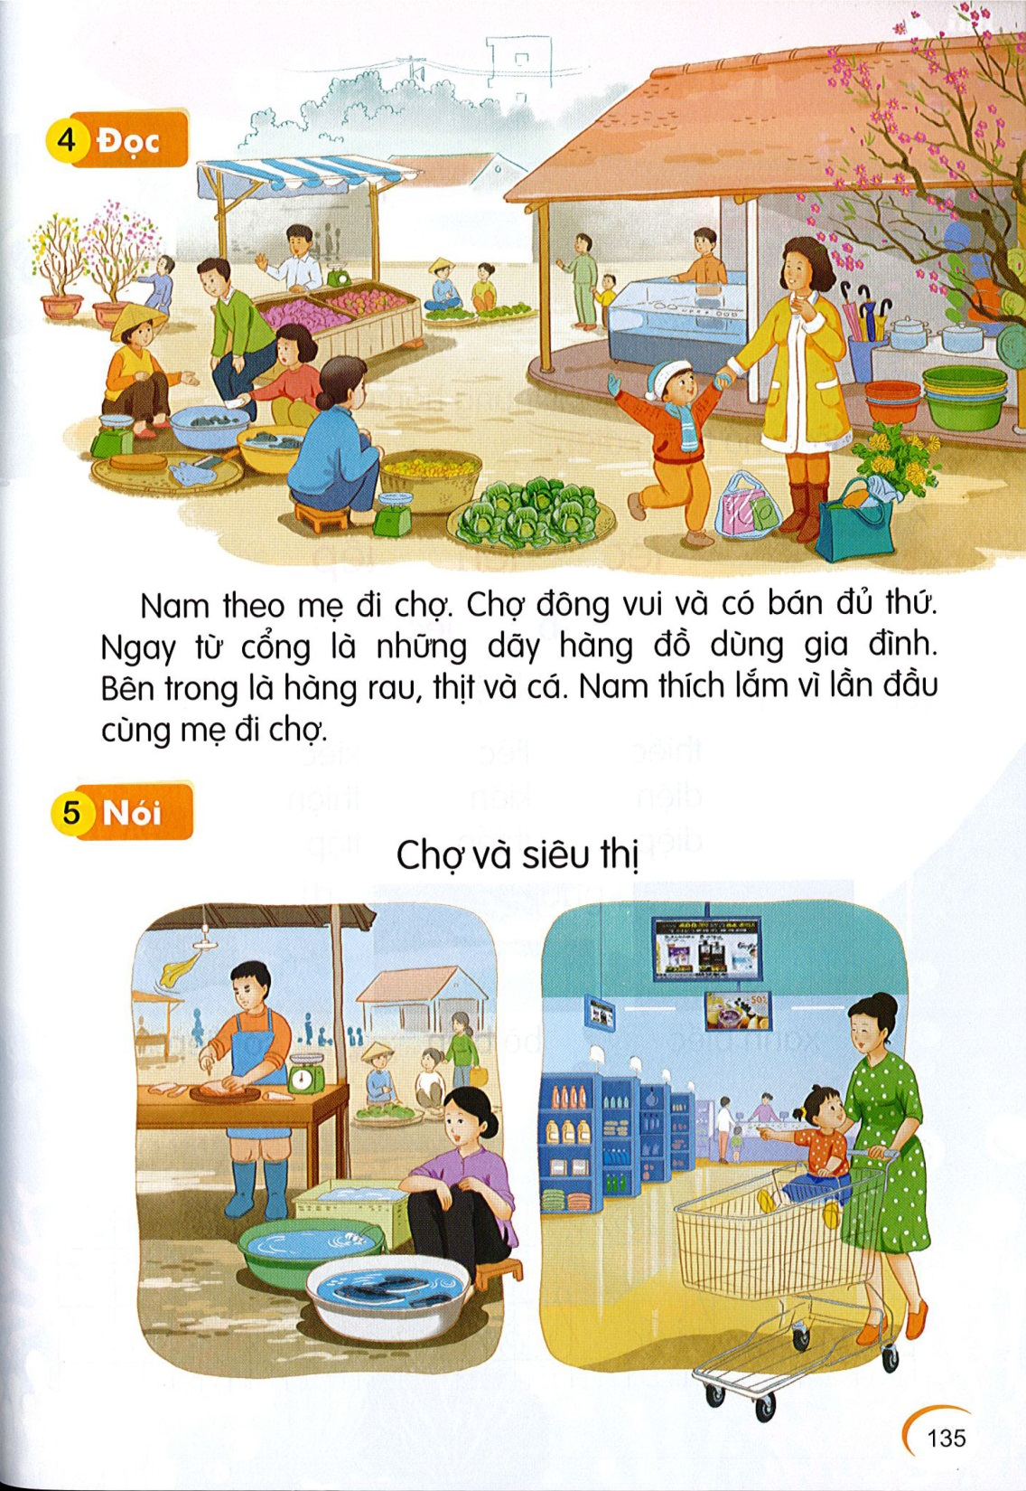
Đọc
6
1
2
Nam theo mẹ đi chợ. Chợ đông vui và bán đủ thứ. Ngay từ cổng là những hàng đồ dùng gia đình. Bên trong là hàng rau, thịt và cá. Nam thích lắm vì lần đầu cùng mẹ đi chợ.
3
4
5

Slide 36
Nam theo mẹ đi chợ. Chợ đông vui và bán đủ thứ. Ngay từ cổng là những hàng đồ dùng gia đình. Bên trong là hàng rau, thịt và cá. Nam thích lắm vì lần đầu cùng mẹ đi chợ.
Nam theo mẹ đi đâu?
Chợ có đặc điểm gì?
Nam thấy những hàng gì ở chợ?
Nam cảm thấy như thế nào khi lần đầu cùng mẹ đi chợ?

Slide 37
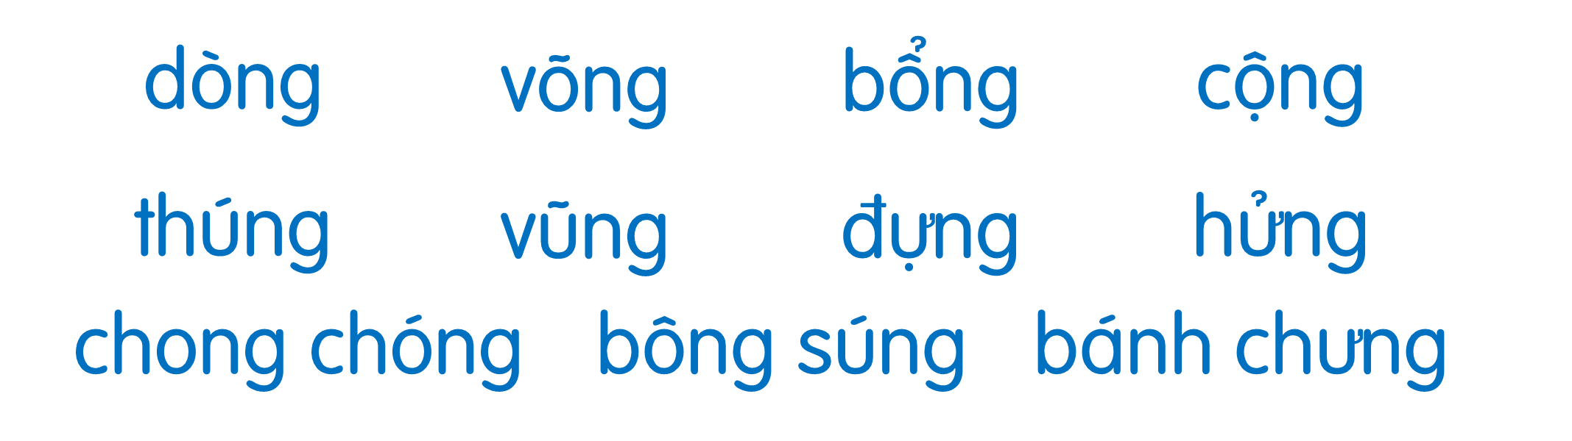
Nam theo mẹ đi chợ. Chợ đông vui và bán đủ thứ. Ngay từ cổng là những hàng đồ dùng gia đình. Bên trong là hàng rau, thịt và cá. Nam thích lắm vì lần đầu cùng mẹ đi chợ.

Slide 38
Nói
7
Chợ và siêu thị

Slide 39



Slide 40
Nam theo mẹ đi chợ. Chợ đông vui và bán đủ thứ. Ngay từ cổng là những hàng đồ dùng gia đình. Bên trong là hàng rau, thịt và cá. Nam thích lắm vì lần đầu cùng mẹ đi chợ.

Slide 41

Dặn dò

